Slide 1

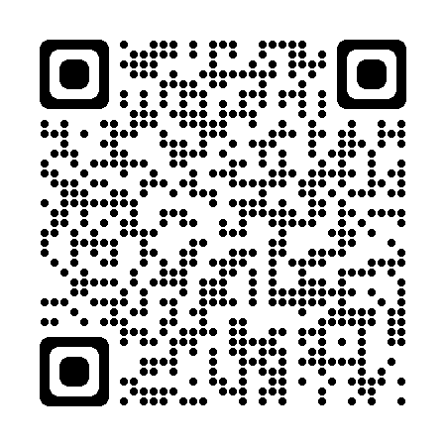

蜜蜂転飼許可申請書について
蜜蜂転飼申請書の提出が必要です
★ 巣箱を移動して飼育する場合は、巣箱を移動する前年度の
９月30日までに蜜蜂転飼許可申請書の提出が必要です。
★ 申請書の内容については、蜜蜂飼育届の内容と相違がない
ようにご記入ください。
★ 蜜蜂転飼許可申請書の様式はこちら
https://www.pref.hiroshima.lg.jp/soshiki/85/youhoutenshikyoka2.html
★ 提出先：〒730-8511 広島県広島市中区基町10-52
広島県農林水産局畜産課 畜産経営グループ
★ 手数料：１場所あたり150円/群（１場所当たり上限2,300円）
複数個所で飼育を行う場合
転飼に該当する可能性があります！！
詳しくは、お住まいを管轄する畜産事務所へご相談ください。
転飼に該当する例
～県内で移動する場合～
～県をまたいで移動する場合～
県内の他の場所へ巣箱の移動により
群数が増減する場合が該当します。
X県
広島県に申請
A
転飼
B
転飼
A
転飼
B
転飼
広島県
※ハチの移動
X県に申請
（X県へお問い合わせください）
お住まいを管轄する畜産事務所
お住まい | 管轄する畜産事務所 | 電話番号・FAX
広島市・呉市・竹原市・大竹市・東広島市・廿日市市・安芸高田市・江田島市・府中町・海田町・熊野町・坂町・安芸太田町・北広島町・大崎上島町 | 西部畜産事務所 〒739-0013 東広島市西条御条町1-15 | TEL：082-423-2441 FAX：082-424-1826
三原市・尾道市・福山市・府中市・世羅町・神石高原町 | 東部畜産事務所 〒720-8511 福山市三吉町1-1-1 | TEL：084-921-1311（代表） FAX：084-921-1229
三次市・庄原市 | 北部畜産事務所 〒727-0011 庄原市東本町1-4-1 | TEL：0824-72-2015（代表） FAX：0824-72-7334

